Slide 1
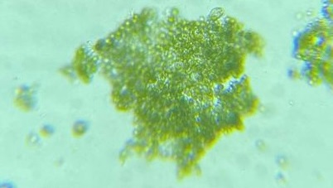
Конкурсная работа ученика 10«Б» класса МБОУ гимназии №7 имени Д.П. Яковлева Прохорова Сергея Сергеевича
Научный руководитель Якомазова Татьяна Александровна, Заместитель директора, учитель биологии МБОУ гимназия №7 имени Д.П. Яковлева

Slide 2

Проект реализуется в рамках договора о сотрудничестве между ГНЦ РФ ФГБНУ «ВНИРО» и МБОУ гимназия №7 имени Д.П. Яковлева г. Красногорск, а также подпрограммы «ВНИРО Юниор» проекта «Навигатор ВНИРО»

Slide 3
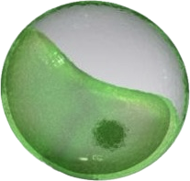
Введение
Chlorella vulgaris – одноклеточная зелёная водоросль.
Представители рода Chlorella являются удобными модельными объектами для изучения различных биологических процессов (например, темновые реакции фотосинтеза изучались М. Кальвином именно на Chlorella vulgaris).
Её также используют в качестве пищевой добавки, удобрения и индикатора чистоты водоёмов

Slide 4
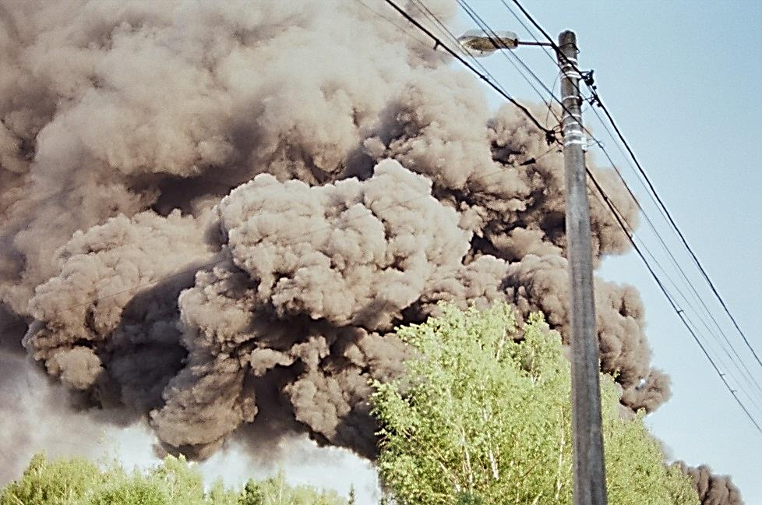
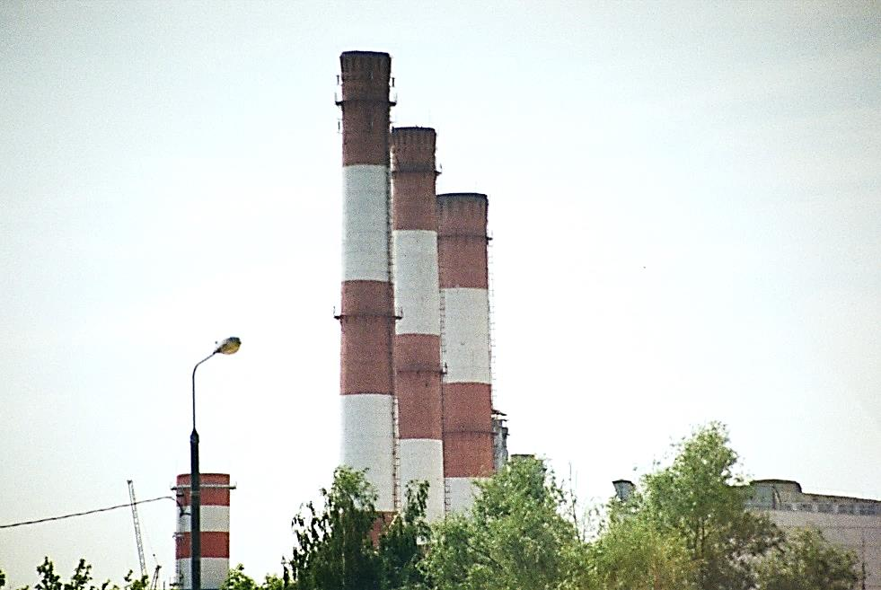
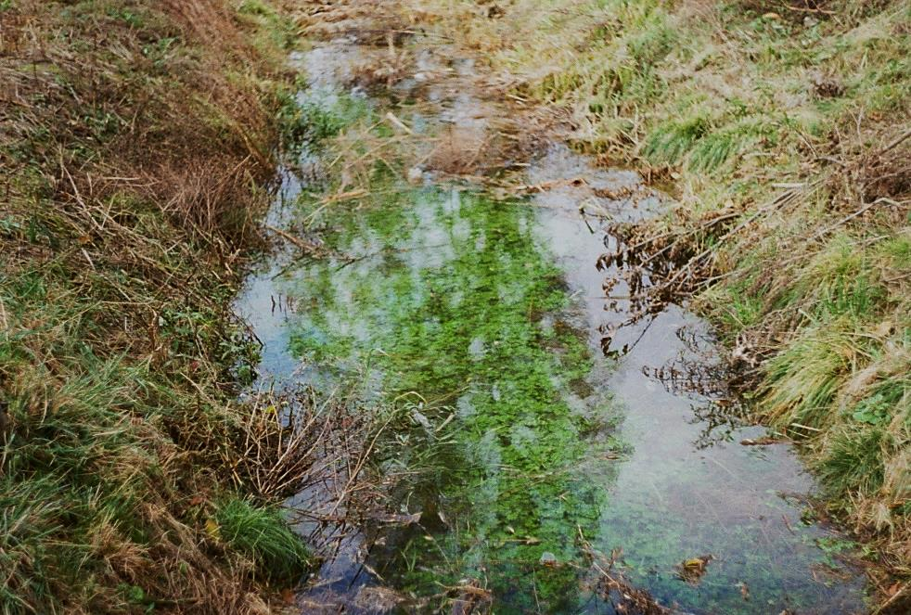
Актуальность проекта
Поглощение углекислого газа, являющегося парниковым газом, в ходе фотосинтеза Chlorella vulgaris препятствует глобальному потеплению.
Генератор кислорода способствует поддержанию оптимального уровня влажности, препятствующего развитию патогенов.
По подсчётам учёных, водоросли морей и океанов выделяют более 50% кислорода на Земле
Выделение кислорода, в качестве побочного продукта фотосинтеза, нормализует его содержание в воздухе.

Slide 5
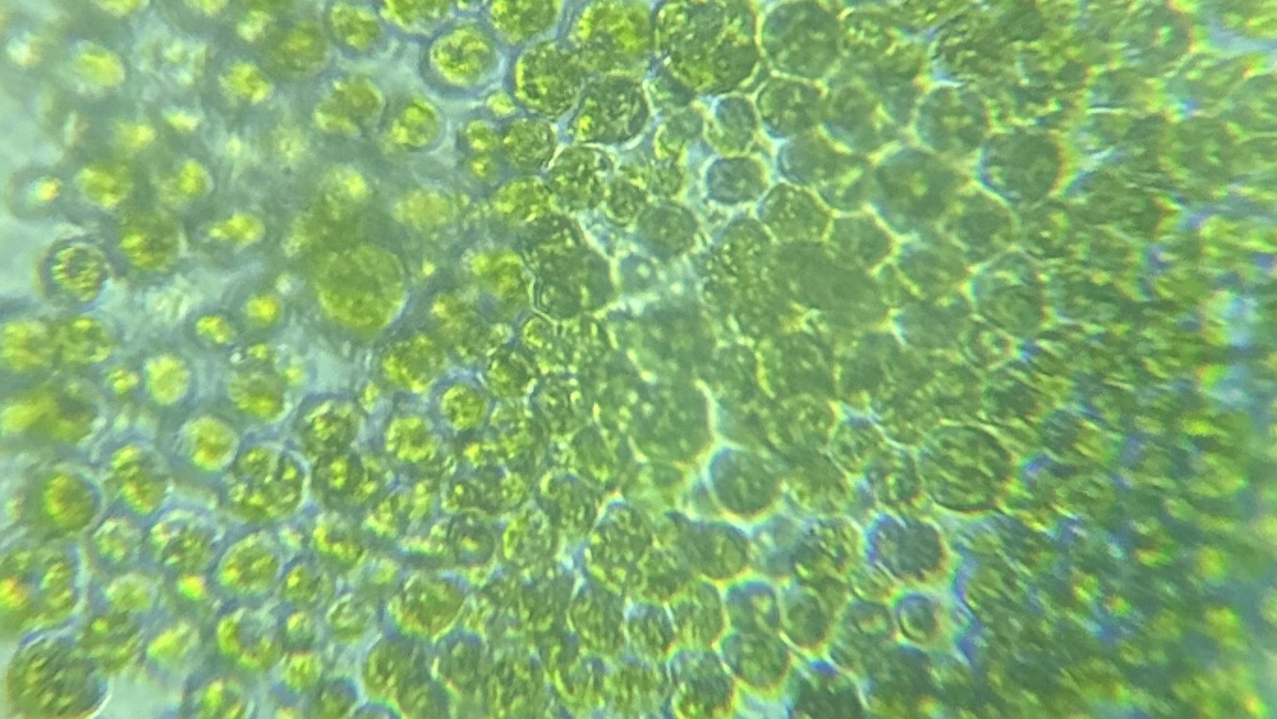
Тема, цель, задачи проекта
Задачи:
Анализ информации, связанной с условиями фотосинтеза у Chlorella vulgaris.
Проектирование рабочего прототипа генератора кислорода.
Сборка и установка генератора кислорода.
Вливание биомассы в ёмкость генератора кислорода.
Контроль состояния биомассы в генераторе.
Фиксация изменений параметров воздуха (влажность, уровень кислорода).
Формулировка вывода на основе полученных данных.

Slide 6
Гипотеза
При активной работе генератора кислорода на основе зелёной водоросли Chlorella vulgaris, в воздухе будет наблюдаться повышение уровня влажности и концентрации кислорода

Slide 7
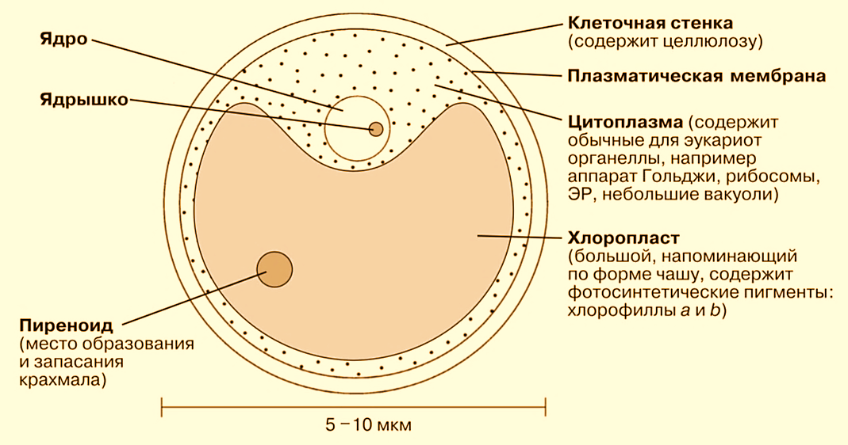
Обзор информации и литературы
Chlorella vulgaris – планктонный организм, обитающий в водной среде.
По типу питания является автотрофом.
Питается за счёт фотосинтеза, в ходе которого поглощается углекислый газ и выделяется кислород, в качестве побочного продукта
В строении Chlorella vulgaris стоит отметить отсутствие двигательных органелл, а также наличие обширного хлоропласта, обеспечивающего интенсивный фотосинтез

Slide 8
Материалы и оборудование
Стеклянный сосуд цилиндрической формы 16л (диаметр 0,24м; высота 0,4м) | Трубка (ПВХ) 1,5м | Светодиодная лента спектра 430-470нм; 620-665нм (длина 2м; ширина 0,01м; 120 диодов)
Аэратор для аквариумов повышенной плотности «TIIFA» (диаметр 0,13м) | Терморегулятор «TETRA HT25» для аквариумов объёмом 10-25л (25Вт) | Вода хлорированная 10л
Одноканальный компрессор «C-JET-180» (производительность 180л/ч; частота 50Гц) | Суспензия хлореллы (Chlorella vulgaris) 1л «ОРГАНИК+» | Многофункциональный детектор качества воздуха О₂/RH/tº «K6-0»
Оборудование было предоставлено ГНЦ РФ ФГБНУ «ВНИРО»

Slide 9
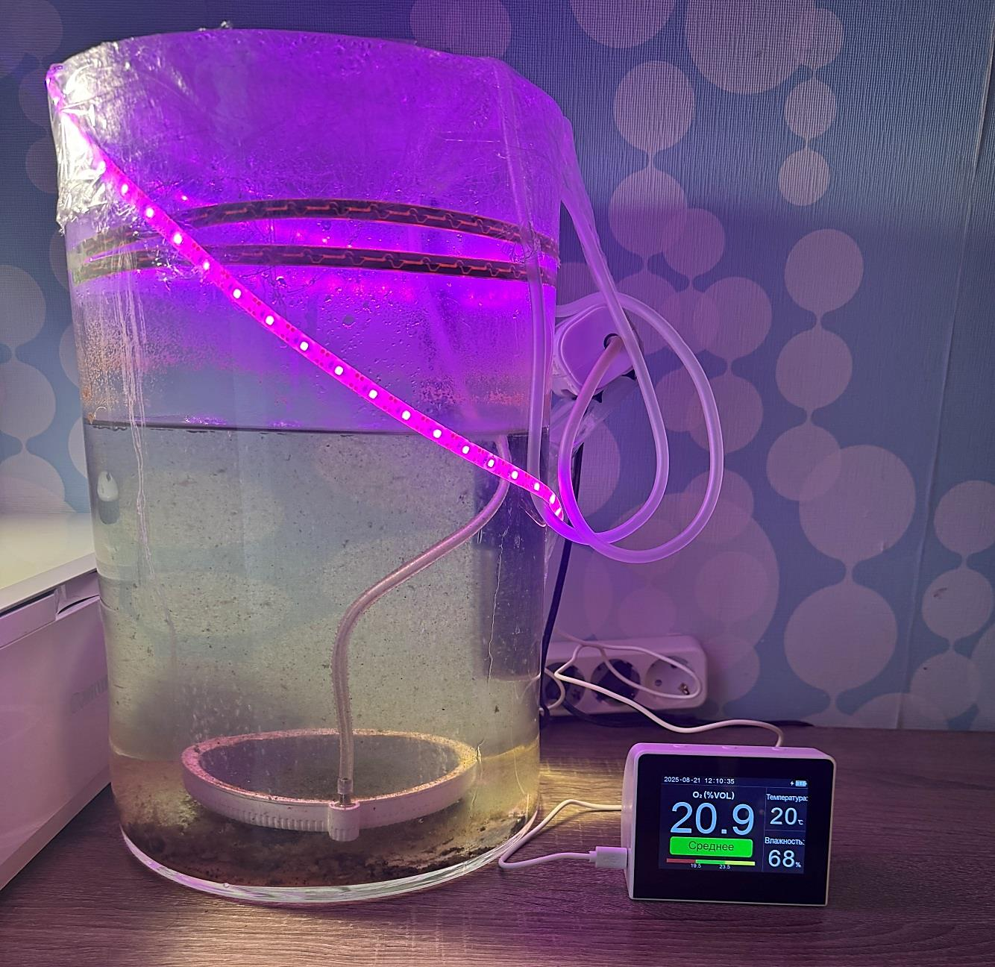
Основная часть, практическая часть
В основу строения генератора кислорода лёг биореактор открытого типа и концепт генератора кислорода, разработанный А. Политаевой (Дальрыбвтуз, г. Владивосток)
Для обеспечения оптимальных условий была установлена температура воды 25^{о}С; освещение, имитирующее цикл смены дня и ночи; система аэрации, перемещающая биомассу в толще воды. pH воды равен 6.3.

Slide 10
Основная часть, практическая часть
С начала работы генератора кислорода (06.02.25) наблюдался прирост уровня содержания О₂ в воздухе на 1,6% (с 19,3% до 20,9%).
Повышение уровня кислорода соответствовало фазам роста популяции

Slide 11
Основная часть, практическая часть
На протяжении работы генератора кислорода наблюдался рост уровня влажности воздуха, не коррелирующий с фазами роста популяции C. vulgaris.
Перепады уровня влажности воздуха могли быть вызваны воздействиями внешних факторов (проветривание)

Slide 12
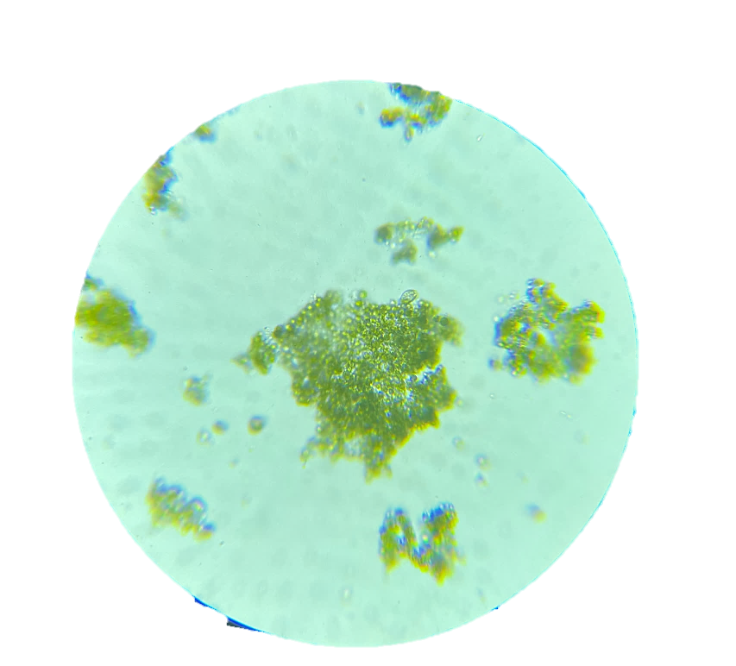
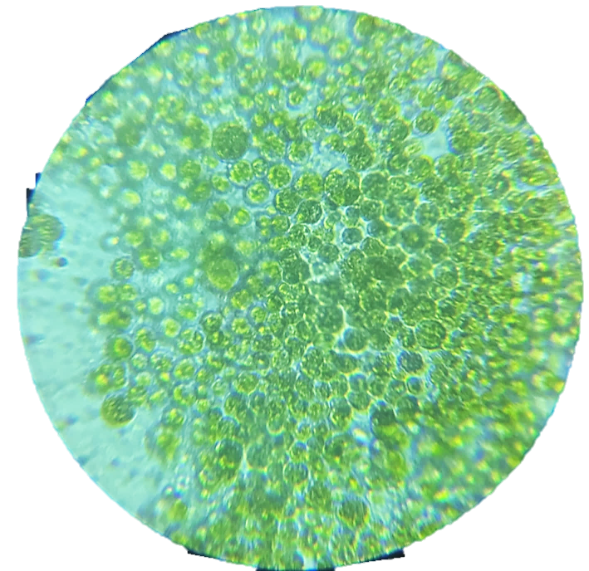
Основная часть, практическая часть
Наблюдение за биомассой (визуальный анализ и микроскопия) свидетельствует о значительном росте популяции C. vulgaris. У весомой части популяции наблюдалась тенденция к закреплению на различные поверхности (стенки сосуда, трубку аэратора).
Оптическая микроскопия проб Chlorella vulgaris, взятых из генератора кислорода в разное время.
27.02.25
30.03.25

Slide 13
Выводы
С запуска генератора кислорода на основе Chlorella vulgaris, уровень содержания кислорода в воздухе вырос на 1.6% (с 19.3% до 20.9%), что свидетельствует о эффективном функционировании устройства
Во время работы генератора кислорода, также наблюдался прирост уровня влажности. воздуха. Уровень влажности воздуха доходил до 75%
Стремительный рост популяции Chlorella vulgaris и дальнейшее достижение некого плато свидетельствуют о благоприятности условий в генераторе кислорода для её жизнедеятельности
По субъективным ощущениям, при работе генератора кислорода наблюдалось повышение работоспособности

Slide 14

Заключение
Генератор кислорода на основе Chlorella vulgaris является дешёвым, эффективным и требующим небольшое количество энергетических затрат источником кислорода.
Закономерности в поведении C. vulgaris, выявленные в ходе данной работы, вызывают интерес в дальнейшей работе с этим организмом.
Планируется дальнейшее развитие темы изучения C. vulgaris, в частности разработка нового типа генераторов кислорода на основе C. vulgaris , использующего способность данного организма к закреплению на различные поверхности

Slide 15
Источники
Восcтановительный пентозофосфатный цикл Бассхем Дж., Бенсон А., Кальвин М. https://ru.wikipedia.org/wiki/Восстановительный_пентозофосфатный_цикл
Хлорелла (Chlorella) 4.0 Важность хлореллы ALEEN Career Institute https://allen-in.translate.goog/neet/biology/chlorella?_x_tr_sl=en&_x_tr_tl=ru&_x_tr_hl=ru&_x_tr_pto=rq&_x_tr_hist=true
Углекислый газ в атмосфере земли Смирнов Б.М. (1978) УФН https://ufn.ru/ru/articles/1978/11/f/
О предупреждении переноса в помещении патогенных организмов воздушным путем в холодном климате Тейлор С., Скофилд М., Греф П. ABOK https://www.abok.ru/for_spec/articles.php?nid=8168
Хлорелла (Chlorella) 1.0 Строение хлореллы ALEEN Career Institute https://allen-in.translate.goog/neet/biology/chlorella?_x_tr_sl=en&_x_tr_tl=ru&_x_tr_hl=ru&_x_tr_pto=rq&_x_tr_hist=true
Биология в 3-х томах Тейлор Д., Грин Н., Стаут У. том 1 4-е издание, исправленное (электронное) (2013): стр.253-254
Дальневосточный государственный технический рыбный университет (ДГТРУ) https://dalrybvtuz.ru
Биология в 3-х томах Тейлор Д., Грин Н., Стаут У. том 1 4-е издание, исправленное (элекпронное) (2013): стр.260-261
Атмосфера и здоровье Голицин Г. Грандберг И., Поволоцкая Н. (Гидормедцентр России) https://meteoinfo.ru/meteo-medic/2918-meteo-med-golicin
Биология в 3-х томах Тейлор Д., Грин Н., Стаут У. том 1 4-е издание, исправленное (электронное) (2013): стр.415-416
Cтроение Chlorella vulgaris- Биология в 3-х томах Тейлор Д., Грин Н., Стаут У. Том 1 4-е издание, исправленное (электронное) (2013): стр.51
Логотип ГНЦ РФ ФГБНУ «ВНИРО» https://www.tadviser.ru/index.php/Компания:ВНИРО_%28Всероссийский_научно-исследовательский_институт_рыбного_хозяйства_и_океанографии%29
Рисунок Chlorella vulgaris https://the-challenger.ru/eda/kak-pravilno-eda-new/chto-takoe-hlorella/

